Slide 1
第四小组
学生管理系统

Slide 2
第四组 人员任务分工
ppt制作、查找资料——麻金碧、陈娟
流程图、uml图——张正香、邓成娇
代码制作、视屏制作、 Githup数据导入、代码讲解——周鹏、瞿开旗

Slide 3
主要所涉及的知识点
1：运用了awt中的JFrame ..….288
2:窗口事件 ..….279
3:鼠标事件 ……281
4:动作组件 ……284
5:Swing .…..287
6:容器事件 ..….291
7:文件组件 …….293
8：按钮组件 ……296
9:Jtable ……307

Slide 4

学生管理系统设计
系统功能简介:本系统有包括4个主要功能供给用户,便于管理学生信息。
1：添加学生信息。
2：修改学生信息。
3：删除学生信息。
4：查询学生信息用户可以使用系统储存学生信息,包括学生姓名,学号, 班级，系别，性别，年龄。

Slide 5
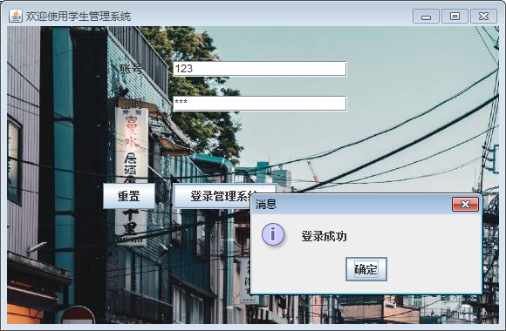
登录界面

Slide 6
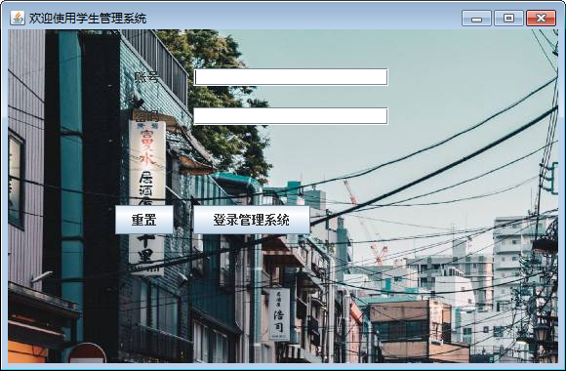
Login类的实现
1.获取一个容器
欢迎使用学生管理系统");
2. 设计窗体的大小
3.("账号");
4.实例化JLabel对象
5. 实例化用户名文本框
6. 实例化密码框
7. 将输入密码框中的密码以*显示出来
8.("登录管理系统");
9.("重置");
10 使窗体可视化
11. 插入背景图
12.强制类型转换
13.设置窗体的长宽各为300、300 让其显示在左上方的300、300处
14. a、b、c、d、e、f、g显示在container容器中的位置坐标

Slide 7
Login类的实现
1.获取一个容器
欢迎使用学生管理系统");
2. 设计窗体的大小
3.("账号");
4.实例化JLabel对象
5. 实例化用户名文本框
6. 实例化密码框
7. 将输入密码框中的密码以*显示出来
8.("登录管理系统");
9.("重置");
10 使窗体可视化
11. 插入背景图
12.强制类型转换

Slide 8
Login类的实现
13.设置窗体的长宽各为300、300 让其显示在左上方的300、300处
14. a、b、c、d、e、f、g显示在container容器中的位置坐标
15. 对重置按钮添加监听事件
16. 对用户名文本框进行重置
17. 对密码文本框进行重置
18.对确定按钮添加监听事件
19.设置账户和密码
20. "登录成功“
21. 进入到NewFrame这个窗体中
22. 创建另一窗口类的实例
23.将本窗口隐藏

Slide 9


Login类的实现
"登录失败"
"你还有2次机会"

Slide 10
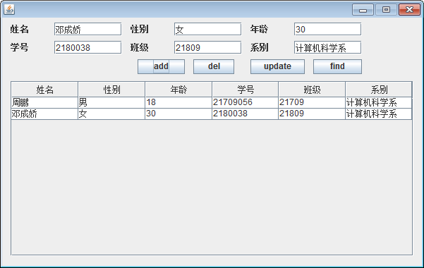
1：添加学生信息。

Slide 11
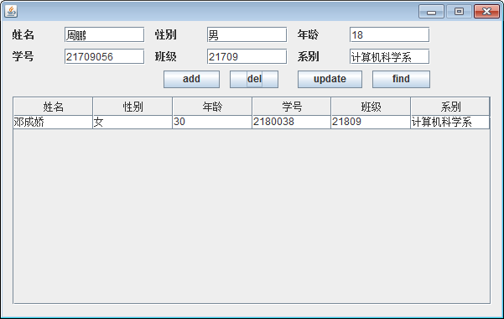
2：修改学生信息。

Slide 12
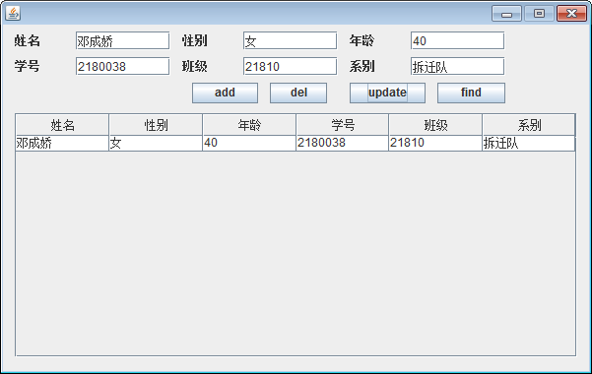
3：删除学生信息。

Slide 13
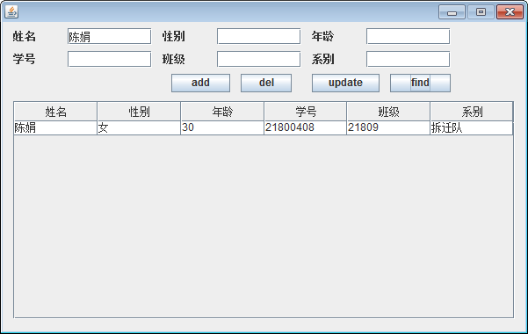
4：查询学生信息

Slide 14
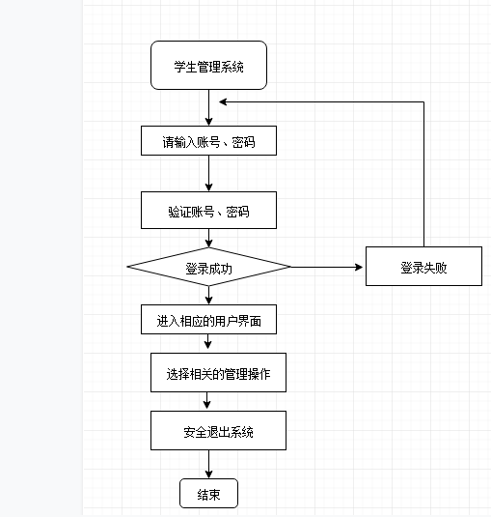
学生信息管理系统处理流程图

Slide 15
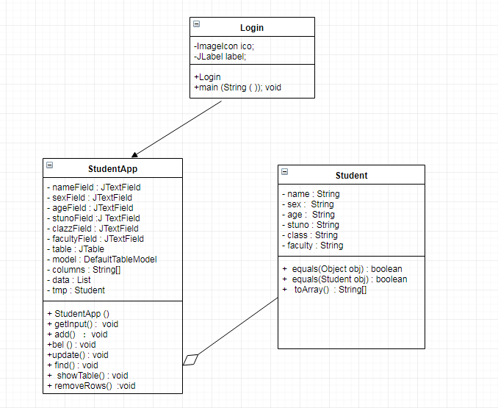
学生信息管理系统uml图

Slide 16
感谢观看

